Slide 1
ADABIYOT
6 - sinf
Mavzu: “Shum bola qissasi”
O‘qituvchi: Matyakubova Xosiyat Erkaboyevna

Slide 2
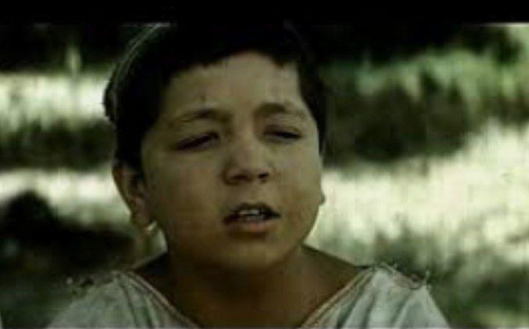
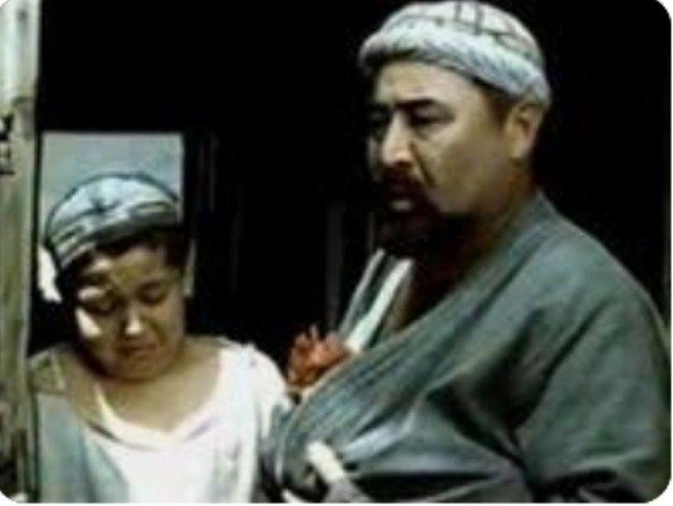
“Shum bola” filmi
Rejissyor: Damir Salimov
Premera: 1978-yil may oyida taqdim etilgan.
Qoravoy rolida: Abduraim Abduvahobov

Slide 3
Qoravoyning do‘stlari
…Mahalladagi mening o‘rtoqlarim: Omon,Turobboy,
Yo‘ldosh, Husni, Solih, Abdulla Po‘latxo‘ja, Miraziz va boshqalar.
Omonning otasi Tursunboy ota qalamtarosh-pichoq qiladi. Xotini o‘lib ketib, beva yashaydi. Omon yolg‘iz o‘g‘il.
…Kurash, “botmon-botmon”, “oq terakmi-ko‘k terak”, ”bekinmachoq”, “qushim boshi” degan o‘yinlari bor. Bularning hammasi oqshom o‘yinlari, kunduzgi o‘yinlar boshqacha…
Xullas, na kechasi na kunduzi o‘yin vajidan taxchillik tortmas edik…

Slide 4
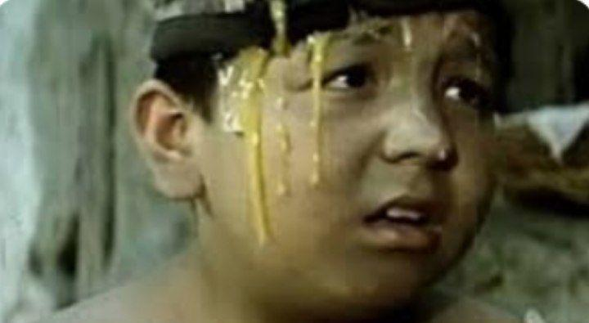
Sarguzashtlar boshlanishi
…Oyim boshimga o‘qlov bilan urganda qalpoq tagida
bo‘lgan tuxum pachaqlangan edi. Uning sarig‘i oqqa
aralashib, chakkamdan sirqib yuzimga oqmoqda edi.
Oyim: “Bola bechoraning boshini yorib, qatig‘ini chiqarib
yubordimmi”,- deb esi chiqib ketgan ekan…
…Kechqurun uyga qaytib kelish ham mushkul, nima qilish kerak, qayerga borish kerak?!

Slide 5
Ikkiyuzlamachi, xasis, ochko‘z kimsalar
“Oyoq-qo‘ling chaqqongina epchil yigitsan.
Sen ham axir qarab turmasdan boshqacha-
roq yo‘l bilan bo‘lsa ham tirikchilikning payi-
dan bo‘lsang edi, o‘g‘lim… Axir kissa-karvon
degan gaplar ham bo‘ladi. Naqdina pul – ham
yengil, ham qimmat, ham yashirishga oson
bo‘ladi. Naqdina bo‘lsin bolam, naqdina
bo‘sin…”

Slide 6
Sariboyga xos xususiyatlar
Ziqna
Xasis
Xudbin
Beg‘am
Ezma
Laqma
Injiq
Ayyor

Slide 7
“Innankeyin”ga javob:

Slide 8
Shum bolaning shum hazillari
Dandon sopli pichoq sinish;
Tozi itning o‘limi;
To‘riq qashqaning o‘limi;
Og‘ilxonaga o‘t tushishi;
Bo‘riboyvachchaning o‘limi;
Adol opaning tug‘ishi;
Tug‘ilgan bolaning Badal aravakashga o‘xshashi.

Slide 9
Mustaqil bajarish uchun topshiriq:
Shum bola xarakteriga xos xususiyatlarni misollar bilan daftaringizga yozing.

